Slide 1






Slide 2

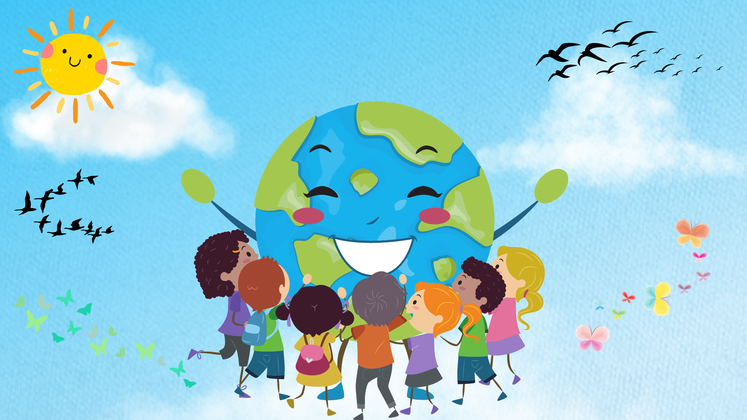

Slide 3
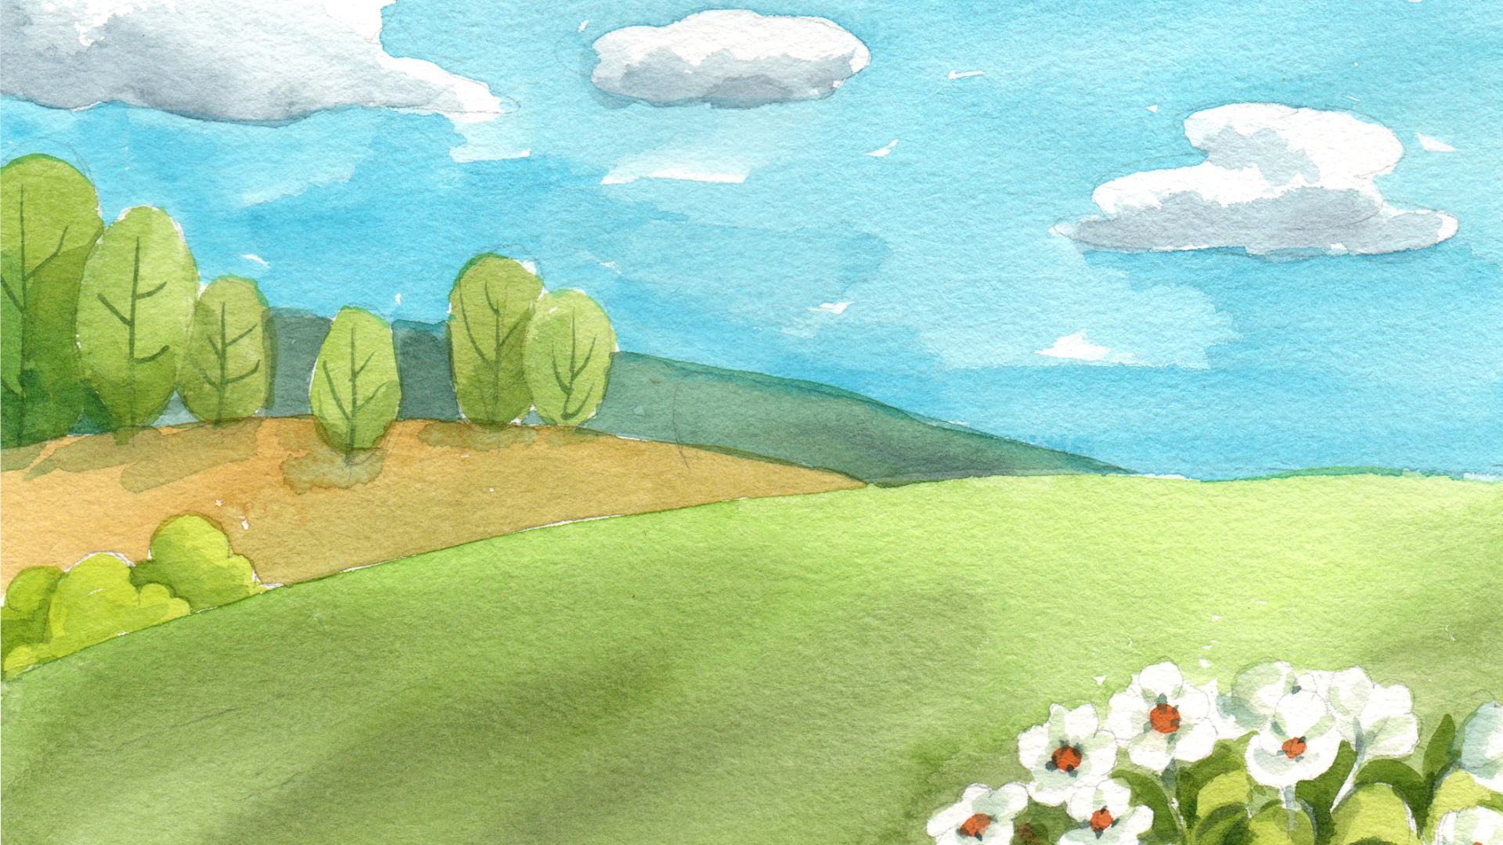





Slide 4



Luật chơi
Người chơi được chia thành 2 nhóm, mỗi nhóm 3 HS. Mỗi nhóm có một tờ bìa cũ giả tưởng là hòn đảo, còn khoảng trống trước lớp là biển rộng.
Bắt đầu chơi, tất cả vừa đi vừa hát bài “Trái Đất này là của chúng mình”. Khi người điều khiển hô: “Nước biển đã dâng!”, tất cả các nhóm phải chạy ngay về hòn đảo của mình và đứng gọn trong đảo với các tư thế tự chọn.
Nếu nhóm nào có thành viên rơi chân ra ngoài đảo thì coi như bị rơi xuống biển và thua cuộc. Sau đó, tờ bìa được gấp lại nhỏ dần hơn cho đến khi tìm được nhóm đứng trên đảo lâu nhất là nhóm chiến thắng

Slide 5



Slide 6
1
Tham gia trò chơi “Nếu…thì” về chủ đề “ Bảo vệ môi trường”
Chia lớp thành 2 đội với số lượng thành viên như nhau, xếp đứng thành một hàng đối diện nhau.
Mỗi thành viên của nhóm này sẽ đưa ra mệnh đề nếu và một thành viên đội còn lại sẽ đưa ra mệnh đề thì sao cho phù hợp.
Khi trò chơi được thực hiện 1/2 thì tiến hành đổi bên nhóm đưa ra mệnh đề nếu sẽ chuyển sang mệnh để thì và ngược lại. Nếu đội nào có số lượng các mệnh đề phù hợp nhiều hơn sẽ giành chiến thắng.

Slide 7
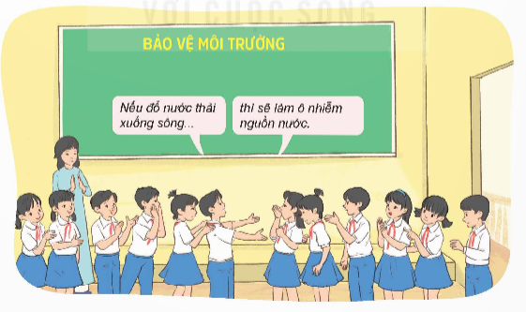

Slide 8


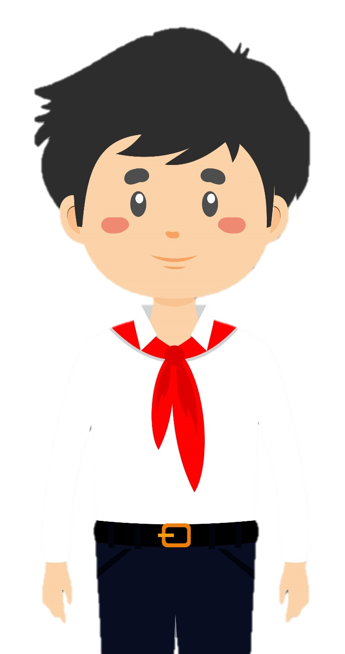
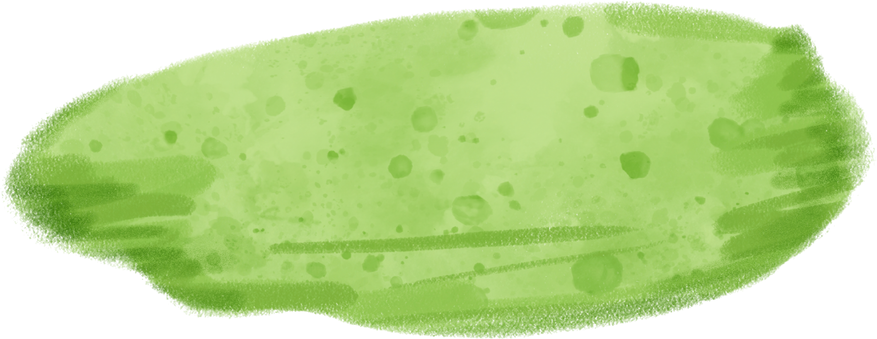
Trò chơi cho thấy môi trường được bảo vệ hay hủy hoại là do chính bàn tay con người. Vì thế, hãy luôn thực hiện những việc làm tốt để bảo vệ môi trường của chúng ta luôn được bảo vệ.

Slide 9
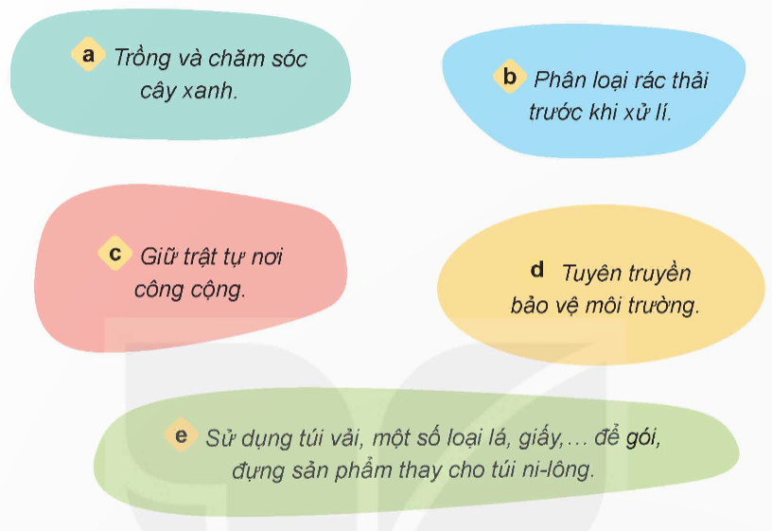
2
Em hãy cùng các bạn trong nhóm tìm hiểu và giải thích tác dụng của những việc làm dưới đây:

Slide 10


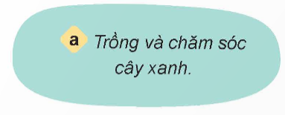
Trồng và chăm sóc cây xanh: giúp cải thiện chất lượng không khí, tạo bóng mát, giảm nhiệt độ, ngăn ngừa lũ lụt, xói mòn đất, tạo cảnh quan xanh tươi, thoáng mát.

Slide 11
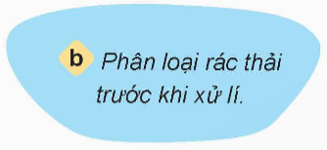
Phân loại rác thải trước khi xử lý: giúp lại che các loại rác còn có thể sử dụng được. Giảm chi phí thu gom, xử lý phòng tránh bệnh tật, truyền nhiễm từ rác thải.

Slide 12
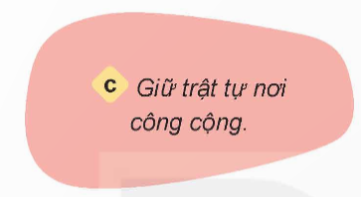
Giữ trật tự nơi công cộng: giúp giảm ô nhiễm tiếng ồn, tạo không gian yên tĩnh, nghỉ ngơi, ngăn ngừa bệnh tật.

Slide 13
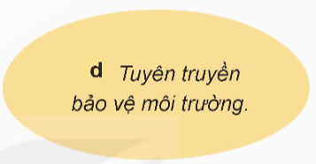
Tuyên truyền, bảo vệ môi trường: giúp người xung quanh nâng cao ý thức và có việc làm thiết thực, giúp cùng nhau bảo vệ môi trường được tốt hơn.

Slide 14
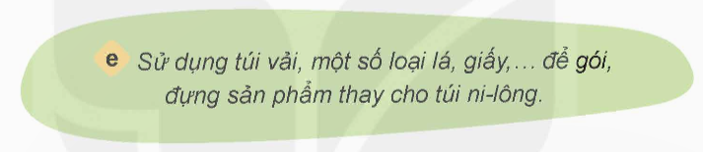
Sử dụng túi vải một số loại lá, giấy,.. để gói đựng sản phẩm thay cho túi ni lông: giúp hạn chế rác thải, tiết kiệm chi phí sản xuất túi đựng đó, góp phần tuyên truyền ý thức bảo vệ môi trường.

Slide 15
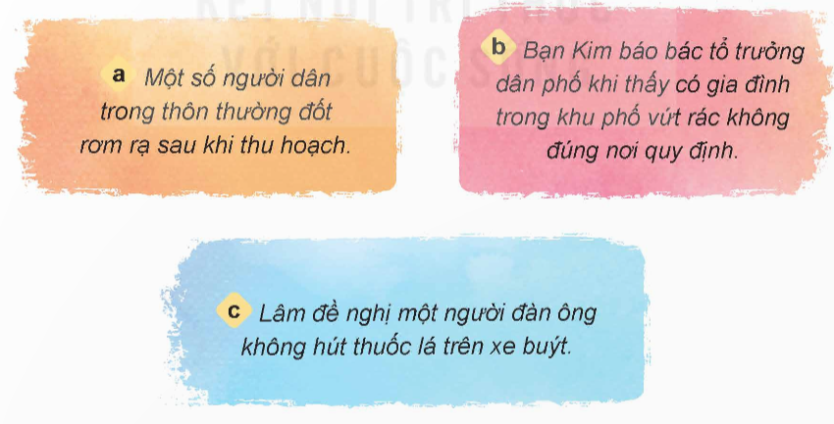
3
Em đồng ý hay không đồng ý với những việc làm nào dưới đây? Vì sao?

Slide 16
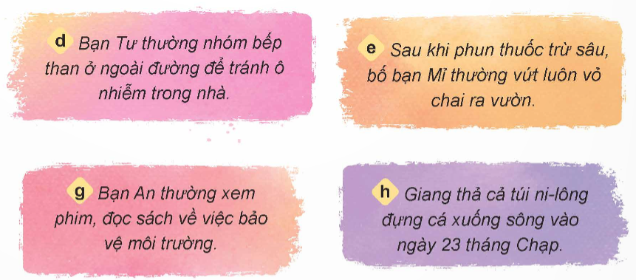

Slide 17
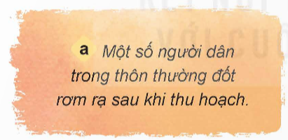
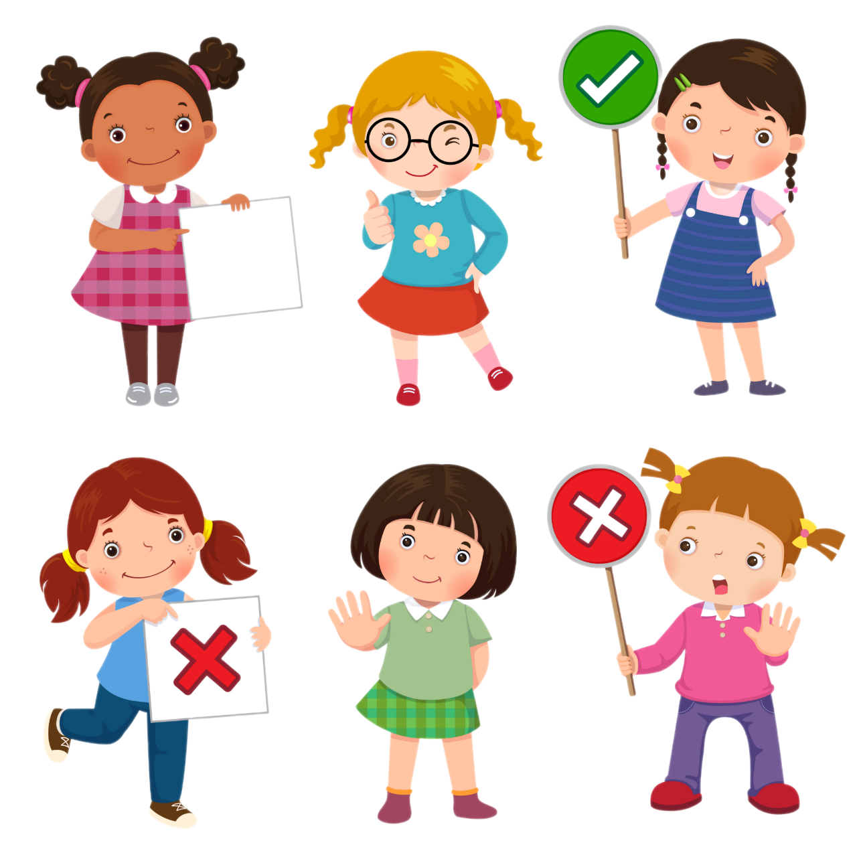

Không đồng tình vì việc làm này gây ô nhiễm không khí cho cô dân cư hạn chế tầm nhìn khi tham gia giao thông.

Slide 18
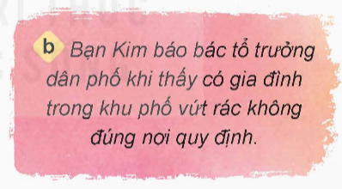
Đồng tình vì đây là việc làm giúp ngăn chặn hành vi gây ô nhiễm môi trường.

Slide 19
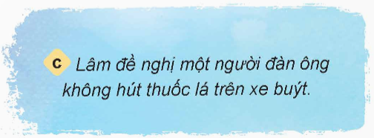
c. Đồng tình vì khói thuốc lá gây ảnh hưởng không tốt đến sức khỏe của những người xung quanh và có thể gây cháy nổ khi tham gia giao thông.

Slide 20
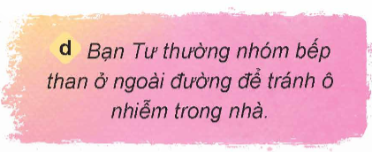
Không đồng tình vì việc làm này có thể tránh gây ô nhiễm không khí trong nhà nhưng sẽ làm ô nhiễm môi trường bên ngoài. Bên cạnh đó, việc sử dụng bếp than tổ ong là nguyên nhân gây ảnh hưởng nhiều đến cơ quan hô hấp như viêm phổi, viêm phế quản, thậm chí nặng hơn, có thể gây ra bệnh phổi tắc nghẽn, phù nề, ung thư thanh quản. Do vậy, gia đình bạn không nên sử dụng bếp than tổ ong để đun nấu.

Slide 21
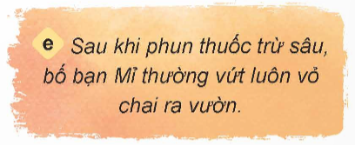
Không đồng tình vì hành vi này làm ô nhiễm môi trường đất rất ghê nguy hiểm cho những ai giẫm phải.

Slide 22
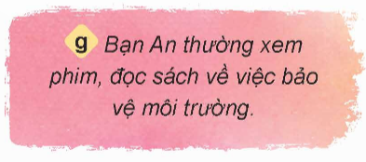
Đồng tình vì việc làm này giúp bạn nâng cao hiểu biết về môi trường và biết thêm nhiều việc làm để góp phần bảo vệ môi trường sống.

Slide 23
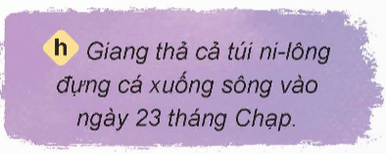
Không đồng tình vì hành vi này khiến ô nhiễm nguồn nước gây tắc nghẽn cống rảnh và ảnh hưởng đến các sinh vật trong môi trường nước khi vương hoặc nuốt phải.

Slide 24


Slide 25

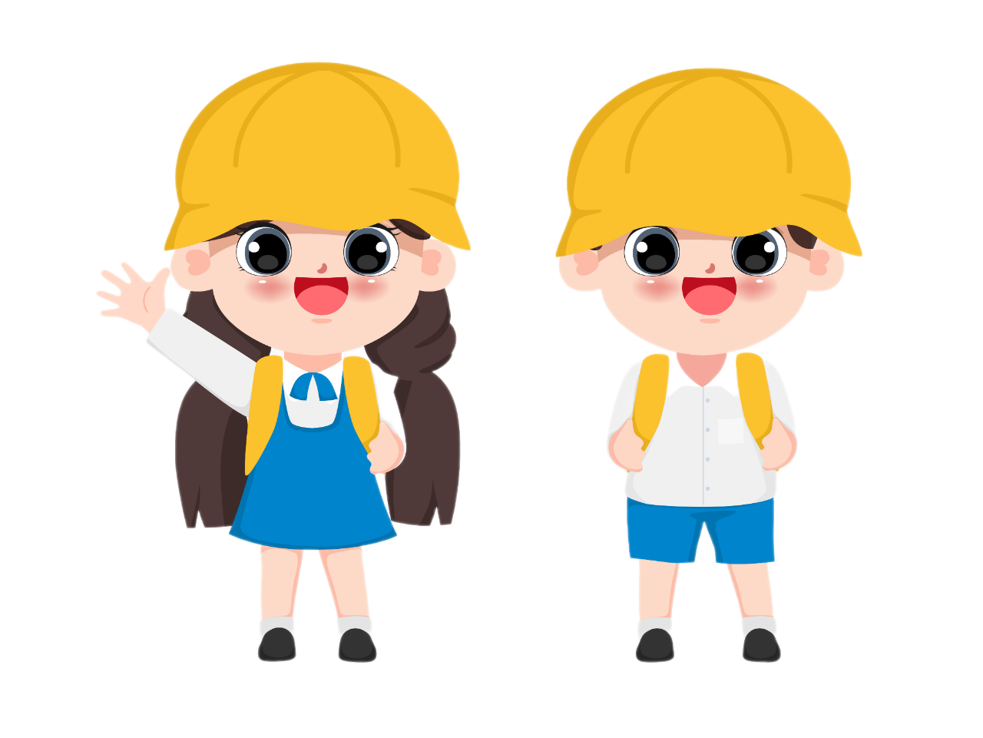
Nếu người thân hoặc bạn bè của em làm những việc gây tổn hại đến môi trường như một số việc làm không đúng ở trên, em sẽ khuyên họ điều gì?

Slide 26

Nếu người thân hoặc bạn bè của em làm những việc gây tổn hại đến môi trường em sẽ khuyên ngăn họ và nói cho họ hiểu về tầm quan trọng của môi trường đối với cuộc sống.

Slide 27

Xem lại
nội dung bài học
Chuẩn bị bài tiếp theo

